Slide 1
Parallel Computer Architecture
并行计算机体系结构
第一讲

Slide 2
概要
课程介绍
本课程的章节编排及结构
什么是并行计算机体系结构
Break
应用需求
技术进展
结构趋势

Slide 3
课程相关情况
教材: 并行计算机体系结构，陈国良等编著，高等教育出版社
参考教材:
  Parallel Computer Architecture: A Hardware/Software Approach, David E.Culler etc. Morgan Kaufmann Publishers
  中译本 李晓明等译
  Scalable Parallel Computing: Technology, Architecture,Programming, Kai Hwang and Zhiwei Xu, WCB McGraw-Hill
  中译本 可扩展并行计算：技术、结构与编程

Slide 4
概要
课程介绍
本课程章节按排及结构
什么是并行计算机体系结构
Break
应用要求
技术进展
结构趋势

Slide 5
关于本教材
作者:
  陈国良教授，中科院院士，国家高性能中心（合肥）主任
  并行算法学科体系：并行算法的设计与分析、并行计算机体系结构、并行算法实践、并行计算
教学按排:
  绪论 2周
  性能评测 2周
  互连网络 2周
  对称多处理机系统（SMP） 3周
  大规模并行处理机系统（MPP） 1周
  机群系统 2周
  分布式共享存储系统 2周
  并行机中的通信与延迟 2周

Slide 6
今天的学习任务:
了解并行计算机体系结构的概念
帮助大家建立起关于本领域的一些趋势的感性认识
回答大家关于本课程的一些问题

Slide 7
概要
课程介绍
课程章节按排及结构
并行计算机体系结构简绍
Break
应用需求
技术进展
结构趋势

Slide 8
什么是并行计算机体系结构?
并行计算机就是由多个处理单元组成的计算机系统，这些处理单元相互通信和协作，能快速，高效地求解大型复杂问题。
涉及到的一些问题:
  资源分配:
    并行计算机系统有多大?
    处理单元的性能如何?
    购买价格如何?
  数据存取, 通信 以及 同步
    各处理单元如何协作及通信?
    数据如何在各处理机间传送?
    什么是协作的概念?
  性能与规模
    如何将之全部转化为高性能?
    如何对其进行评测?

Slide 9
PCA将能带给我们什么?
更深一步理解现代并行计算机的设计及其工程学
  技术力量
  一些基础体系结构问题
    命名, 应答, 通信, 同步
  一些基本设计技术
    高速缓存一致性, 协议, 网络, 流水线, …
  评测方法
  基本工程学交替使用
从小规模到大规模
软/硬件交叉

Slide 10
这样做是否值得？
当然值得!
  即使大家中的极少一部分才会成为多处理机设计人员
一些基本问题及其解决方法
满足在平台金字塔顶端对性能需求最强的应用程序
  随时间下移
理解与软件的相互关系
SuperServers
Departmenatal Servers
Workstations
Workstations
Personal Computers

Slide 11
为什么要学习并行体系结构?
计算机设计师的作用：
    To design and engineer the various levels of a computer system to maximize performance and programmability within limits of technology and cost.
并行化:
  Provides alternative to faster clock for performance
  Applies at all levels of system design
  Is a fascinating perspective from which to view architecture
  Is increasingly central in information processing

Slide 12
为什么今天要学习它?
历史: 多样以及不断革新 系统结构经常因应新出现的程序设计模式而发生变化
在新技术的强大推动下迅速成熟
  “killer micro” 无所不在
  便携计算机与超级计算机在基本原理上一样!
  技术进展使得各种手段趋于一致
技术趋势使得并行计算机的出现变得不可避免
需要理解一些基本原则和设计上的权衡, 而不仅仅是分类
  命名, 排序, 应答, 通信性能

Slide 13
概要
课程介绍
课程章节编排及结构
并行计算机体系结构介绍
Break
应用需求
技术进展
结构趋势

Slide 14
并行计算的出现是不可避免的吗?
应用需求: 我们对运算速度的无止境追求
技术进展
结构趋势
经济发展的需要
当前趋势:
  今天的微处理器可以为多处理机系统提供支持t
  服务器以及工作站向着多处理器方向发展: Sun, SGI, DEC, HP...
  今后的微处理器将成为多处理器

Slide 15
应用要求
实际应用中需要性能更强大的硬件系统，而这也使一些新的应用需求得以满足...
  微处理器的运算速度成几何级数增长
  并行结构硬件
    绝大部分应用需求
对性能要求的范围
  随着花费的日益增多需要知道系统的性能范围
  平台金字塔
New Applications
More Performance

Slide 16
加速比
Performance (p processors)
加速比 (p processors) =
对于一个规模确定的问题 (输入数据集合), 性能 = 1/time
加速比 _{对于确定的问题} (p processors) =
Performance (1 processor)
Time (1 processor)
Time (p processors)

Slide 17
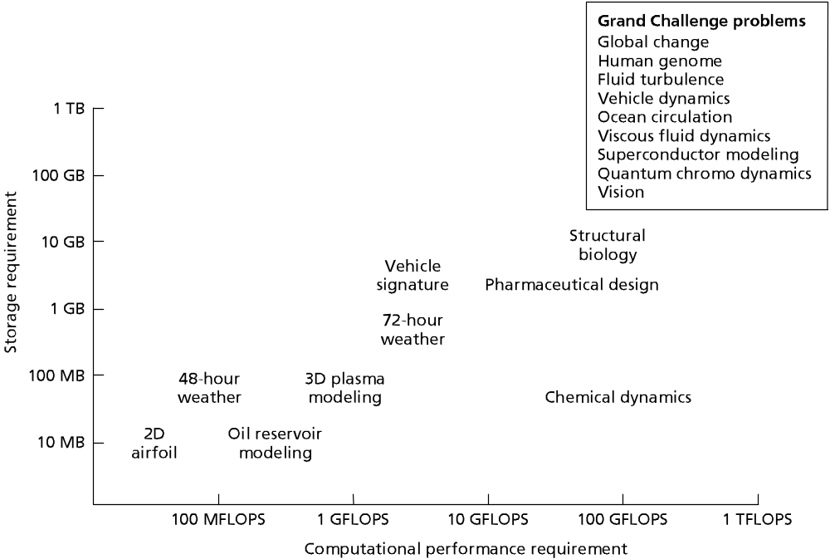
科学计算的需要

Slide 18
工程计算的需要
大型并行计算机是许多工业部门的支柱
  石油行业 (油藏分析)
  汽车行业 (碰撞模拟, 拖拉模拟, 燃料的燃烧效率的计算),
  航空行业 (气流分析, 发动机效率, 结构机械),
  计算机辅助设计
  制药行业 (分子模型)
  视觉要求下的应用
    应用于上面的全部领域
    娱乐业
    建筑行业 (预排工作以及绘制立体视图)
  经济学建模 (投资收益及相关分析)
  等等.

Slide 19
商业计算
高质量要求依赖于并行计算机
  计算能力决定了可以掌控的交易规模
数据库, 在线处理, 决策支持, 数据挖掘, 数据仓库 ...
TPC 基准 (TPC-C order entry, TPC-D 决策支持)
  提供了明确的测量标准
  企业的规模决定着系统的规模
  随着处理器数目的增加，问题的规模也并不是不变的.
  吞吐率作为性能标准 (transactions per minute or tpm)

Slide 20
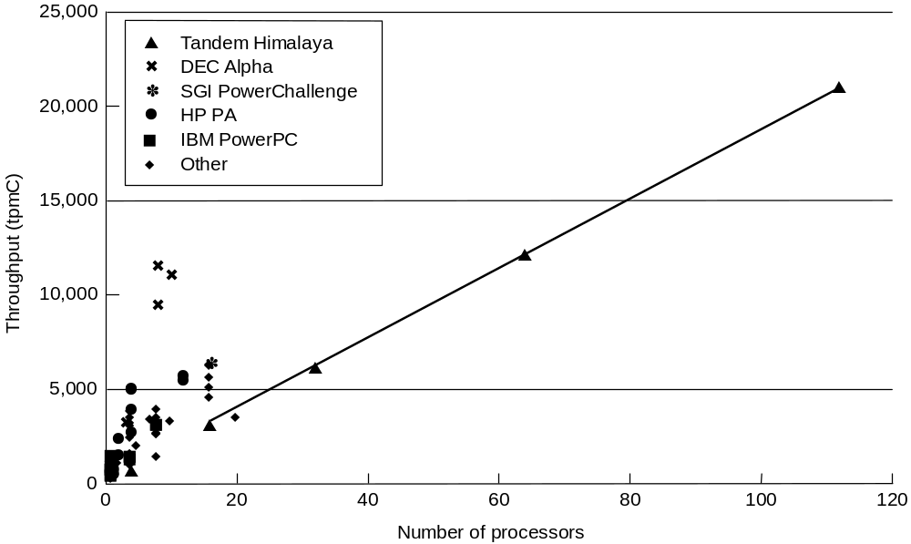
TPC-C Results for March 1996(refresh)
并行系统成为趋势
小到中型的并行化非常重要

Slide 21
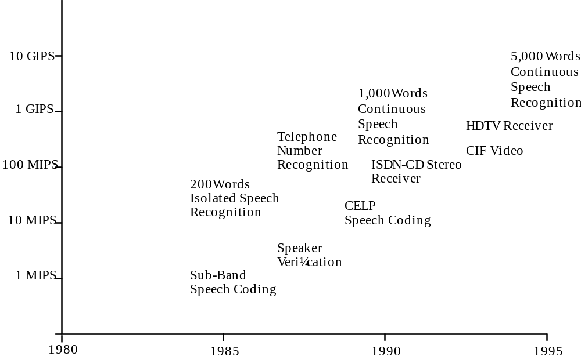
应用: 语音及图像处理
Also CAD, Databases, . . .
100 processors gets you 10 years, 1000 gets you 20 !

Slide 22
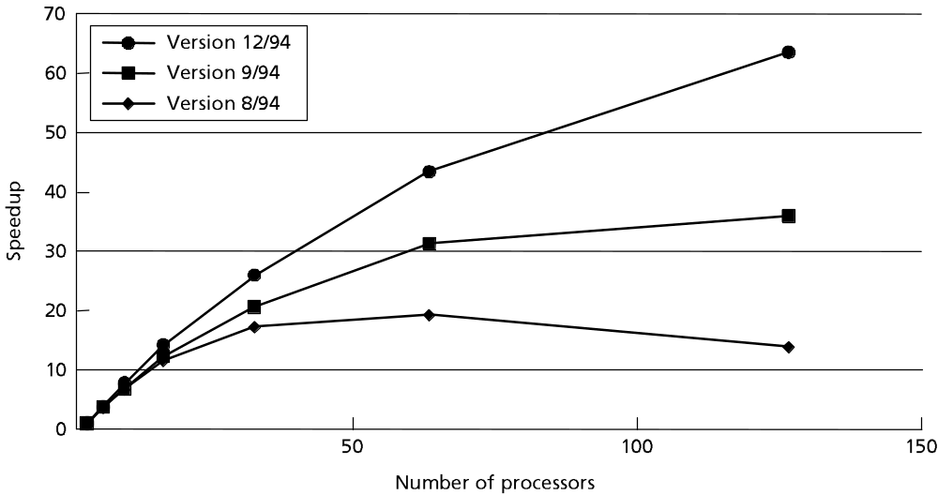
仅仅是更好的并行化结构是否足够?
AMBER 分子动态模拟项目
Starting point was vector code for Cray-1
145 MFLOP on Cray90, 406 for final version on 128-processor Paragon, 891 on 128-processor Cray T3D

Slide 23
应用趋势提要
科学以及工程计算的需要促使了向并行计算的转变
商业计算中的快速进展
  Database and transactions as well as financial
  虽然经常使用小规模系统，但是大规模系统也经常被用到
同并行计算机非常相象，台式机也用到多线程技术
在连续工作量中对提高结果输出的要求
  小规模多处理机系统有着极大使用价值
  应用的需要不仅存在且还会增加(Solid application demand exists and will increase)

Slide 24
概要
课程介绍
课程章节按排及结构
并行计算机体系结构介绍
Break
应用需求
技术进展
结构趋势

Slide 25
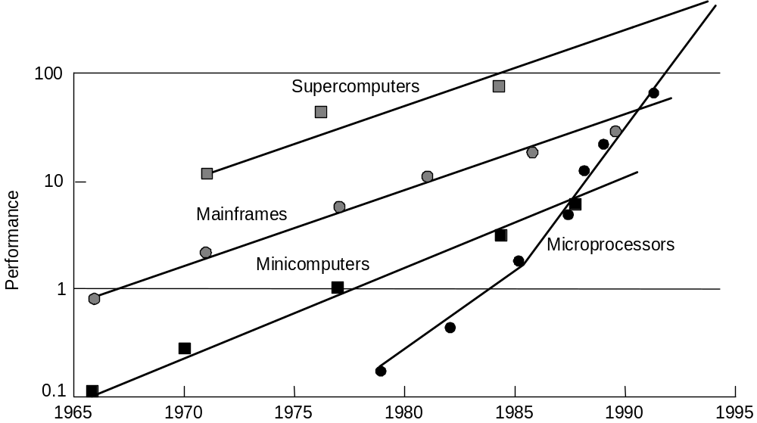
技术进展
Today the natural building-block is also fastest!

Slide 26
我们难道能仅仅等待它向着更快的速度发展?
微处理器的性能每年增长 50% - 100%
晶体管数目每3年翻倍
DRAM大小每三年翻两翻
Huge investment per generation is carried by huge commodity market
180
160
140
120
DEC
alpha
Integer
FP
100
IBM
80
RS6000
HP 9000
60
540
750
MIPS
MIPS
40
Sun 4
M2000
20
M/120
260
0

Slide 27
技术:一个近距离的了解
基本的改进是减小系统的规模 ( λ )
  集成电路的速度将会越来越快而功耗则会越来越低
芯片的大小也在增长
  Clock rate improves roughly proportional to improvement in λ
  晶体管的数目增加极快，就如同 λ² (或更快)
每过十年性能的提高都不止十倍
  时钟频率 < 10x, rest is transistor count
如何使用更多的晶体管?
  并行处理
    multiple operations per cycle reduces CPI
  数据存取延迟
    避免延迟，降低CPI
    同时提高处理器的利用率
  Both need resources, so tradeoff
资源分配是一个基本问题, as in uniprocessors
Proc
$
Interconnect

Slide 28
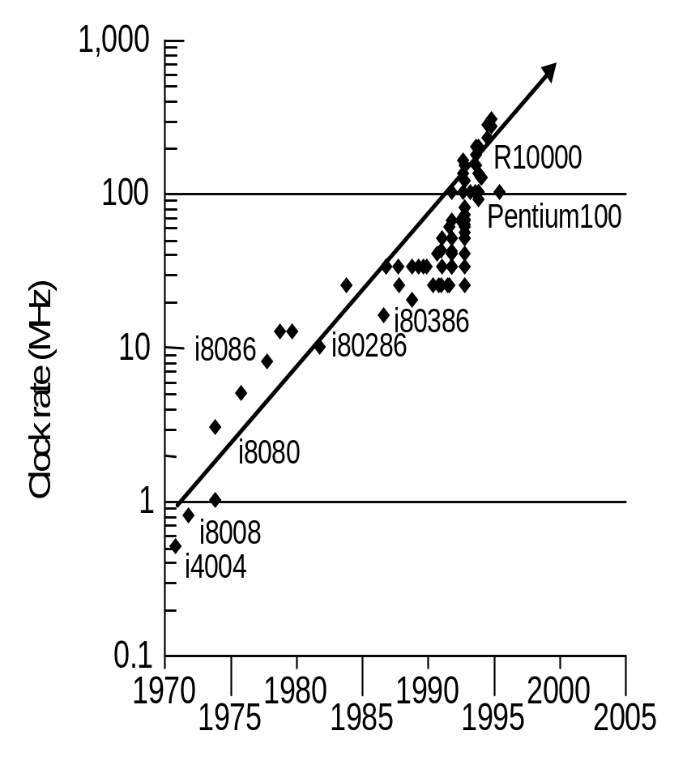
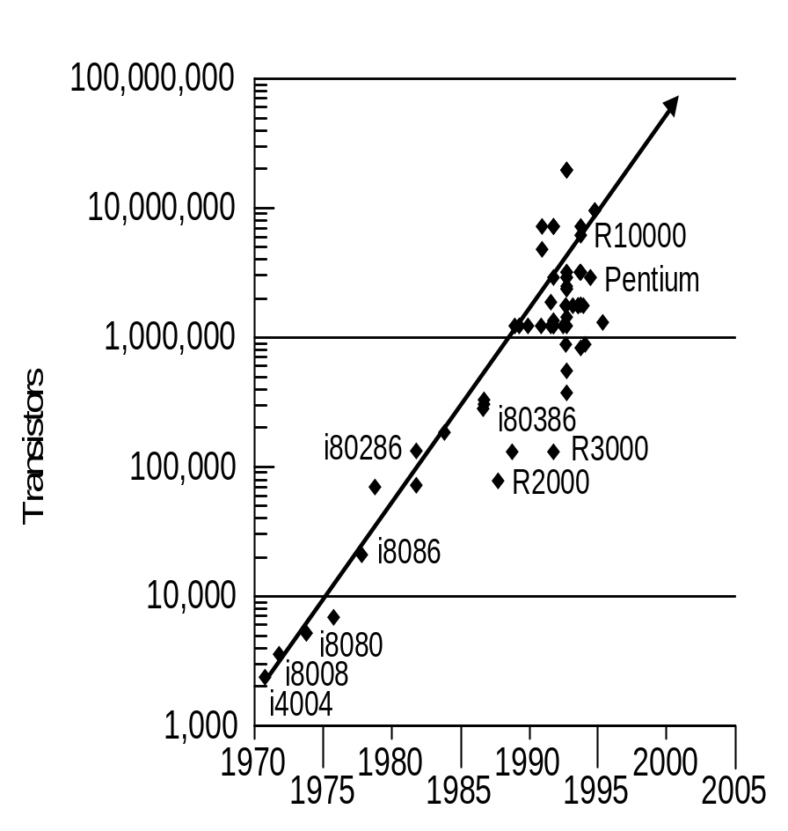
性能进展
30% per year
40% per year

Slide 29
概要
课程介绍
章节编排及结构
并行计算机体系结构
Break
应用要求
技术进展
结构趋势

Slide 30
结构趋势
新的结构使得使得技术上的进步转变为更好的性能
解决并行与 局部性 之间的矛盾
  当今微处理器: 1/3 计算, 1/3 高速缓存, 1/3 外接芯片
  随着规模以及技术的进步矛盾可能转换
理解微处理器结构发展趋势
  => 帮助建立起关于设计问题以及并行结构方面的感性认识
  => 即使在串行计算机中并行结构也起着重要的作用

Slide 31
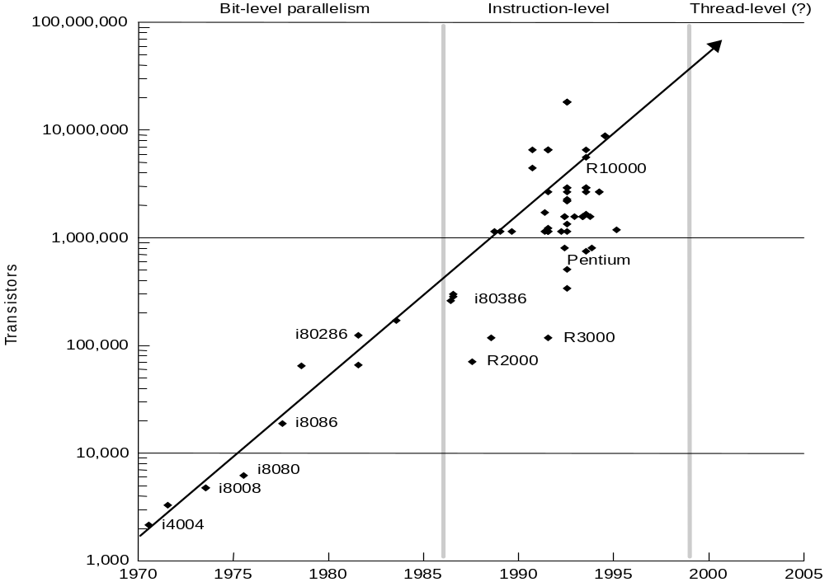
处理器芯片上的晶体管数及其并行度级别

Slide 32
微处理器发展趋势
第四代计算机发展过程中并行度的提高是最显著的趋势
  截至1985年: 位级并行: 4-bit -> 8 bit -> 16-bit
    20世纪80年代中期32位的微处理器出现后发展趋势变缓
    现在一些芯片采用64位；将来使用128位似乎已经足够
    将32位处理器及高速缓存放在同一芯片上产生了巨大影响
  上世纪80年代中期至90年代: 指令级并行
    流水线技术以及精简指令集, + 编译技术的进步 (精简指令集计算机)
    集成在芯片内部的高速缓存和功能单元 => 超标量执行（superscalar execution）
    greater sophistication: 乱序执行, 侦测, 预测
      解决控制转移以及延迟问题
  下一步: 线程级并行

Slide 33
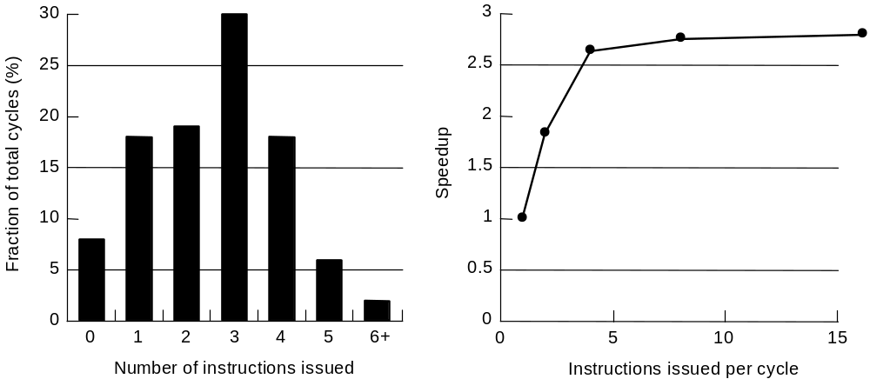
指令级并行技术（ILP） 能走多远?
无限的资源和令人心动的带宽,完美的分支指令预测以及重命名
  高速缓存无缺失造成的流水线延迟

Slide 34
线程级并行
Proc
Proc
Proc
Proc
MEM
微处理器集成在芯片内部使得将它们联系起来并共享内存成为一件自然而然的事
  dominates server and enterprise market, moving down to desktop
更快的处理器开始占领总线, 这时总线技术发生进步了
  当今，从台式机到大型服务器都是基于总线的系统
No. of processors in fully configured commercial shared-memory systems

Slide 35
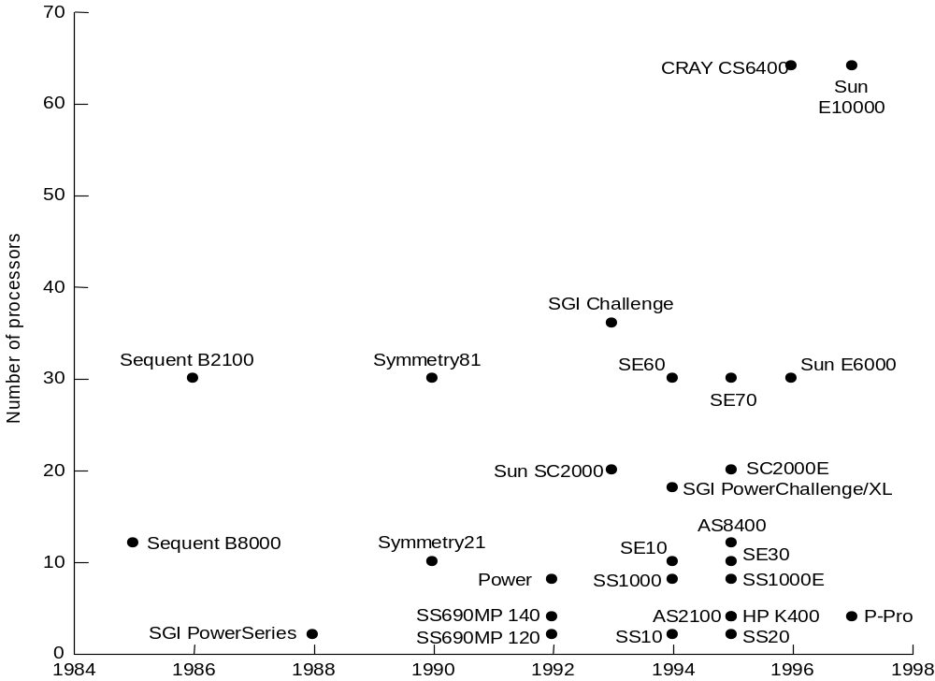
多处理机的发展趋势?

Slide 36
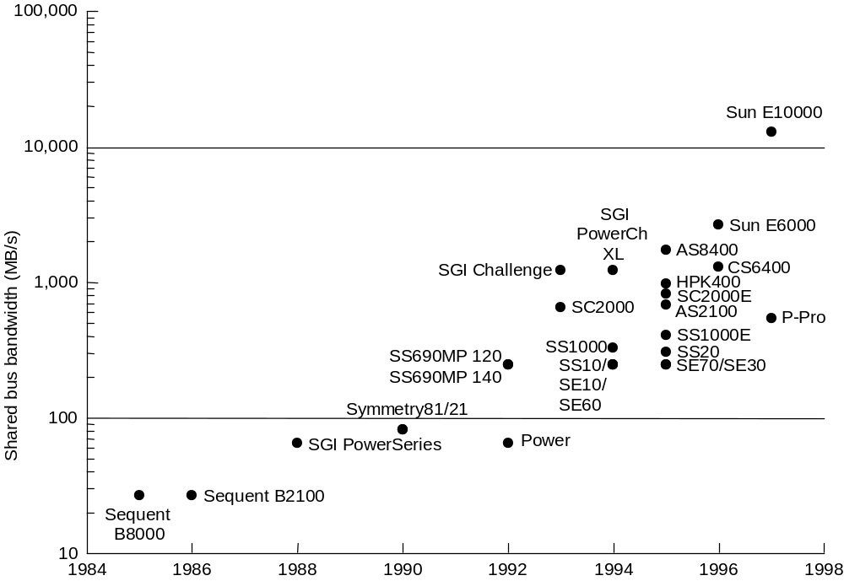
总线带宽

Slide 37
存储器的发展趋势?
存储器的容量与速度之间分歧更加显著
  1980-1985年，存储器容量增加了 1000x , 而速度提高仅为 2x
  千兆位动态随机存取存储器 by c. 2000, 但是与处理器速度之间的差距却更大了
处理器速度提高的同时，存储容量越大存取速度越慢
  需将更多数据转变为并行
  需要更多级高速缓存
  如何组织这些高速缓存?
在存取速度不提高的情况下，并行性使得各级效率都有所提高
Parallelism and locality within memory systems too
  新的设计技术使得存储芯片上位数增加; 通过较狭窄的接口流水处理速度更快
  高速缓存上的绝大部分存储块最近被访问过
磁盘: 带有高速缓存的并行磁盘系统

Slide 38
经济上
商用微处理器不仅速度快且价格便宜
  发展导致了数以千万计美元的开销
  但是, 相较于超级计算机更多的还是被卖出了
  Crucial to take advantage of the investment, and use the commodity building block
软件供应商（如数据库）同硬件供应商一样推动着多处理机的发展
标准化使得系统规模变小,
台式机: 一些较小的处理器相较于一个大型处理器?
多处理机集成于一个芯片内部?

Slide 39
考虑科学上的超级计算
研发新的体系结构及技术的推动力
  比商用市场小，MPs 成为主流
  1970年代向量机居于主导地位
  在浮点运算方面微处理器成为大赢家
    高时钟频率
    浮点运算器件流水操作 (如, multiply-add every cycle)
    指令级并行
    高速缓存的有效使用 (如, 动态调度)
  经济附加
大规模多处理器取代向量超级计算机

Slide 40
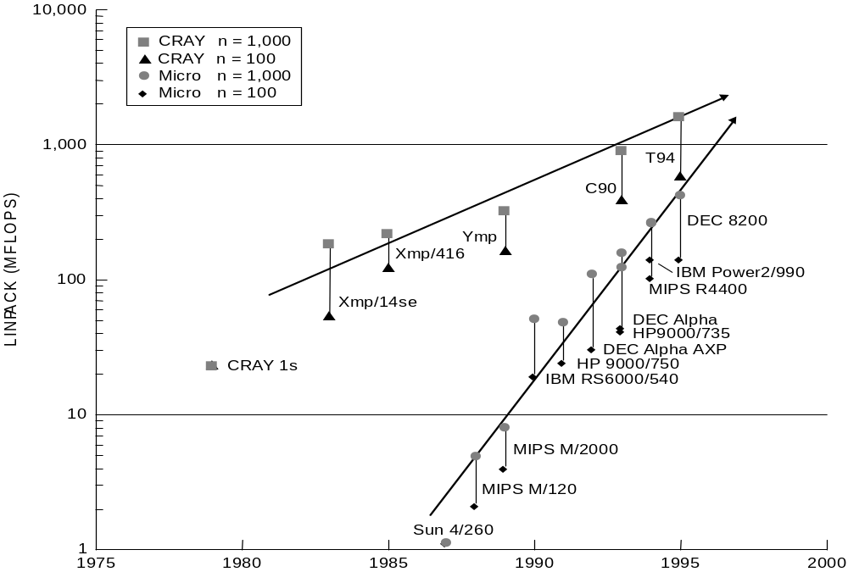
Raw Uniprocessor Performance: LINPACK

Slide 41
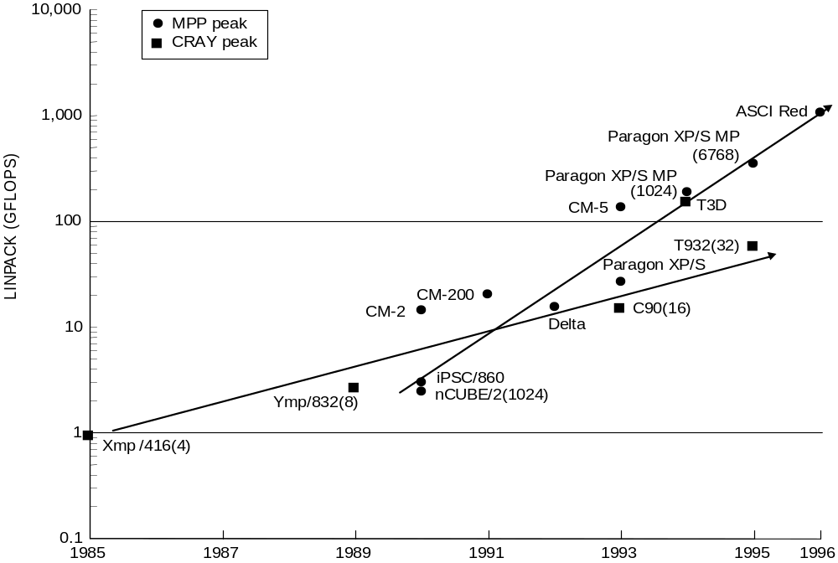
并行机性能: LINPACK
甚至向量机向并行转化
  X-MP (2-4) Y-MP (8), C-90 (16), T94 (32)
1993年之后, Cray公司也开始生产大规模并行处理机 (T3D, T3E)

Slide 42
2002/11世界上运算速度最快的500台计算机
NEC Earth-Simulator/ 5120 35860.00 40960.00 EarthSimulator CenterJapan/2002 2
Hewlett-Packard ASCI Q - AlphaServer SC ES45/1.25 GHz/ 4096 7727.00 10240.00 Los Alamos National LaboratoryUSA/2002 3
Hewlett-Packard ASCI Q - AlphaServer SC ES45/1.25 GHz/ 4096 7727.0010240.00 Los Alamos National LaboratoryUSA/2002 4 IBM
ASCI White, SP Power3 375 MHz/ 8192 7226.00
12288.00 Lawrence Livermore National LaboratoryUSA/2000 5
Linux NetworX MCR Linux Cluster Xeon 2.4 GHz - Quadrics/ 2304 5694.00 11060.00 Lawrence Livermore National Laboratory USA/2002 6
43 Legend Group DeepComp 1800 - P4 Xeon 2 GHz - Myrinet/ 512 1046.00 2048.00 Academy of Mathematics and System Science China/2002

Slide 43
概要: Why Parallel Architecture?
越来越大的吸引力
  商业, 技术, 建筑, 应用需求
成为中心和主流
在多个层级上采用了并行技术
  指令级并行
  多处理机服务器
  大规模多处理机
焦点: 多处理机级并行
从存储系统观点出发
  在多个分立的存储器上增加带宽，降低平均时延
规模并行结构具有重要意义
  不同的花费, 性能以及可变的规模

Slide 44
还有其他问题吗?

